Slide 1
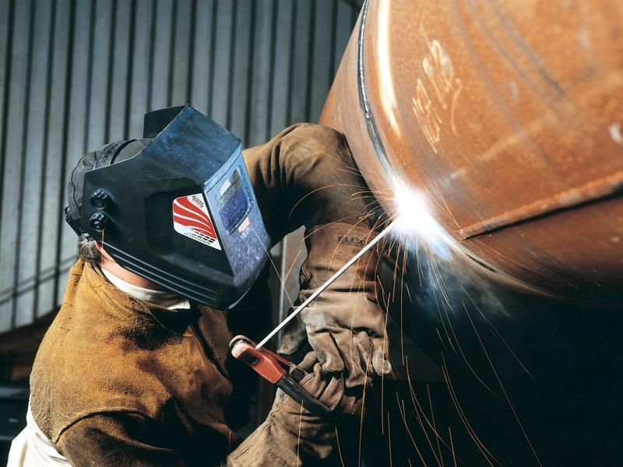

Slide 2
Тема занятия: Обмен информацией
Практическая работа № 27. Инструктаж по ТБ. Получение информации в локальных и глобальных компьютерных сетях.

Slide 3
Цель:
формирование представлений и навыков поиска информации в локальной сети и сети Интернет, оперативного обмена информацией, связанной с будущей профессией

Slide 4
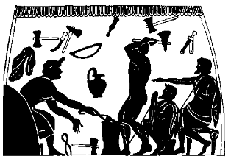

Slide 5
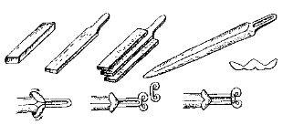

Slide 6
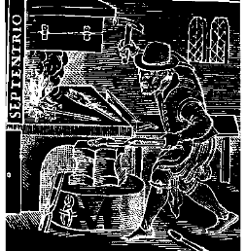

Slide 8
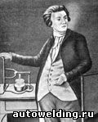
Петров Василий Владимирович

Slide 9
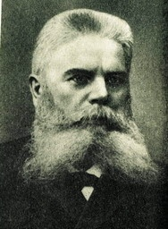
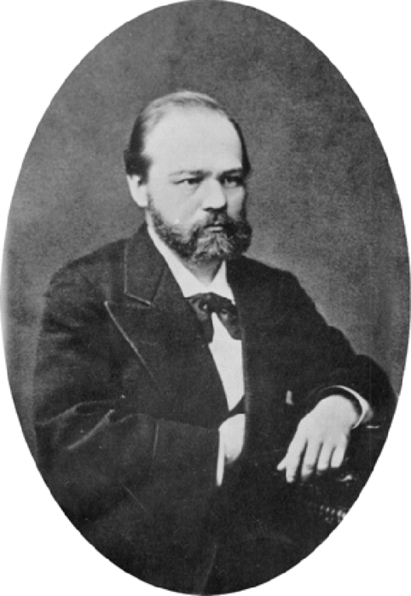
Николай Николаевич Бенардос
Дмитрий Александрович Лачинов

Slide 10
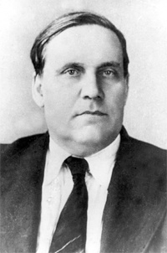
Константин Константинович Хренов

Slide 11
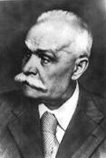
Патон О.Е.

Slide 13
2
3
1
4
6
5
7
8
10
9
11
13
15
14
12

Slide 14
2
3
1
4
6
5
7
8
11
9
12
10

Slide 15
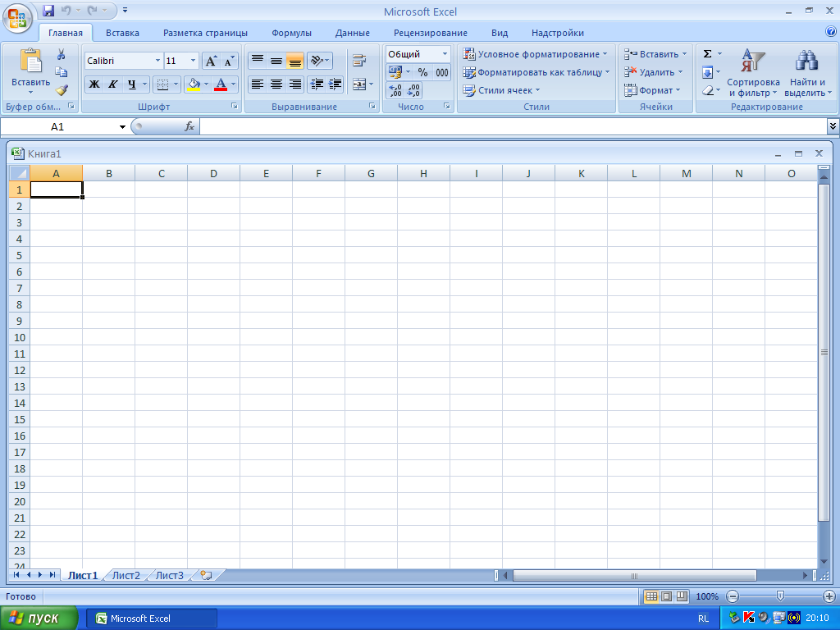
2
3
1
4
6
5
8
7
11
9
10
12
13
15
14
16
17

Slide 16
Сварка – химия
Сварка – это

Slide 17
Сварка – химия
Сварка – это получение неразъёмных соединений посредством установления межатомных связей между соединяемыми частями при их нагревании и (или) пластическом деформировании.

Slide 18
Сварка – химия
Сплавы – это …

Slide 19
Сварка – химия
Сплавы – это системы, состоящие из двух или более металлов, а также из металлов и неметаллов, обладающие свойствами, присущими металлическому состоянию.

Slide 20
Сварка – химия
СПЛАВЫ
по составу

Slide 21
СПЛАВЫ
по составу
медные
алюминиевые
никелевые
титановые
бериллиевые
цинковые

Slide 22
Сварка – химия
Газы, используемые при сварке металлов
Ar
CO2
O2
N2
C2H2
He

Slide 23
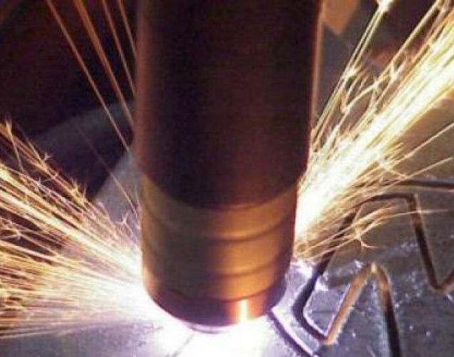
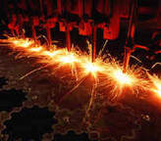
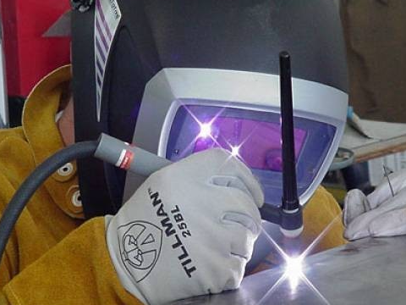

Slide 24
Тема занятия: Обмен информацией
Практическая работа № 27. Инструктаж по ТБ. Получение информации в локальных и глобальных компьютерных сетях.

Slide 25
Тема занятия: Обмен информацией

